Slide 1
Определение и классификация дефектов стали
Елисеева Алина, DST 39-40-41

Slide 2
Ссылки
https://github.com/lollo4ka/skillfactory_rds
https://www.kaggle.com/c/severstal-steel-defect-detection/overview

Slide 3
Разбор ноутбуков с максимальным скором

Slide 4
О чем соревнование. Почему именно оно.

Slide 5
Что было интересно попробовать.
понимание о том, что такое cv, насколько интересно будет развиваться в этом направлении
попробовать нептун или https://wandb.ai/ для проведения экспериментов
разобраться с архитектурой нейронных сетей

Slide 6
Метрики

Slide 7
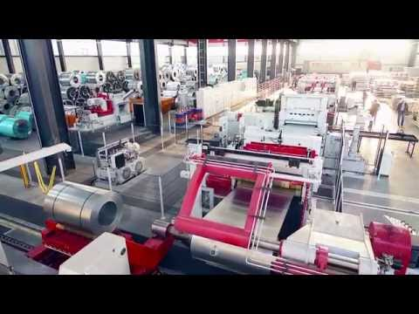
Видео с прокатного стана

Slide 8
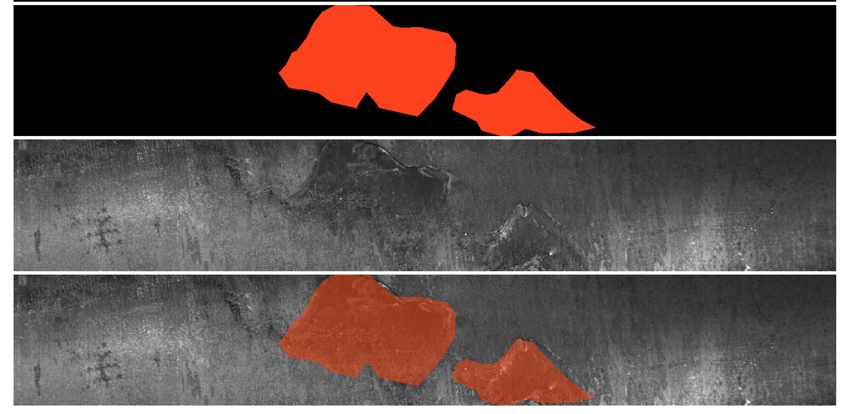
Какие были данные. Фото

Slide 9
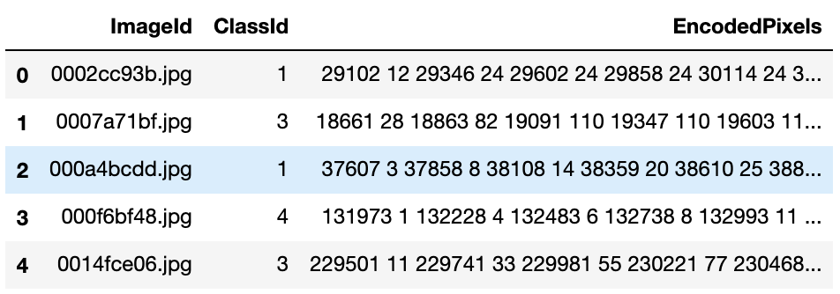
Какие были данные. Таблица

Slide 10
Специфика данных. Выводы после EDA.

Slide 11
Специфика соревнования.
Старое соревнование - Сложно сделать late sub, поменяли датасет организаторы + ограничения на сабмит от самих организаторов - только мощности кагл, отсутствие подключенного интернета, сабмит генерируется внутри ноутбука, но не вываливается никаких понятных ошибок
Сильно не сбалансированы, но при этом не могу своими силами разметить ещё данные - нет экспертности, только один похожий датасет.

Slide 12
Архитектура baseline

Slide 13
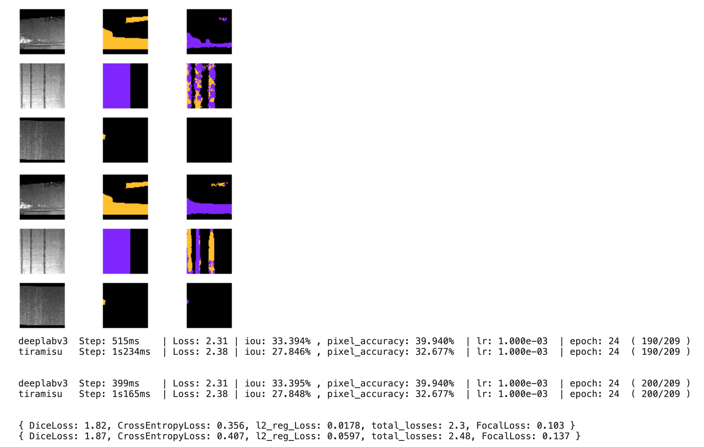
Что тестировала, модели.
Deeplab и tiramisu

Slide 14
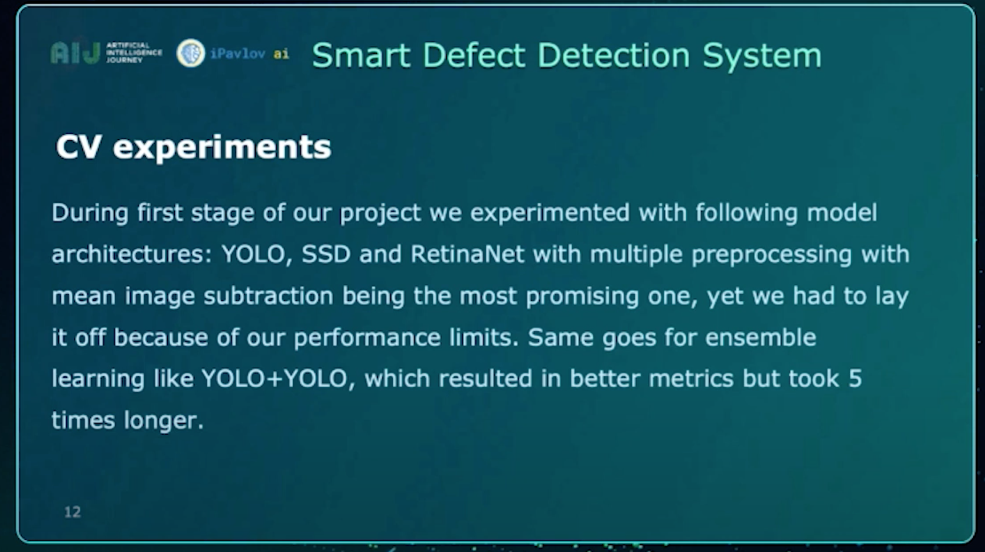

Slide 15
Лучший результат

Slide 16
Что еще можно было сделать

Slide 17
Ресурсы

